Slide 1

Funções reais de variável real
Limites e continuidade
Exercícios do Caderno de Apoio

Slide 2

Os seguintes exercícios são propostas dos autores do programa de Matemática A que constam no Caderno de Apoio ao 12.º ano.
Os exercícios que se encontram assinalados com um (*) ou dois (**) asteriscos correspondem a desempenhos progressivamente mais avançados (de carácter opcional).

Slide 3
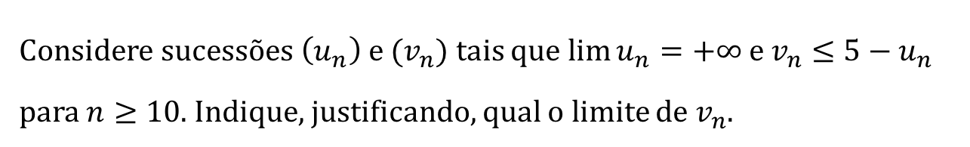
Questão 1
Considere sucessões $\left(u_{n}\right)$ e $(v_{n})$ tais que $\lim_{}{u_{n}}=+∞$ e $v_{n}≤5−u_{n}$ para $n≥10$. Indique, justificando, qual o limite de $v_{n}$.
Resolução

Slide 4
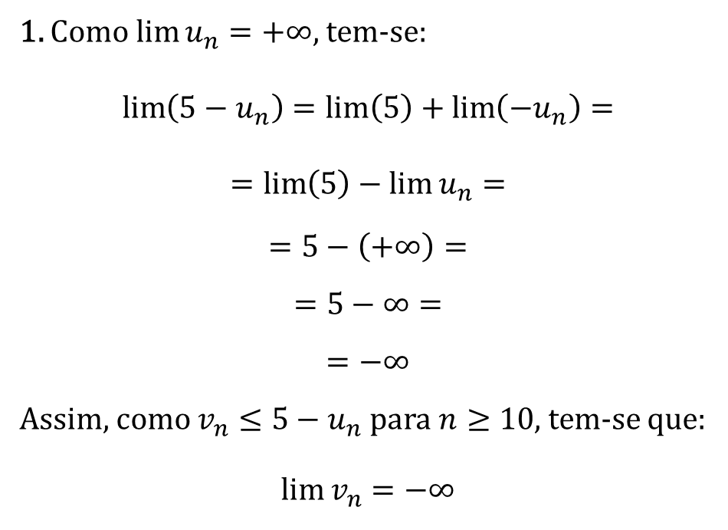
Resolução
1. Como $\lim_{}{u_{n}}=+∞$, tem-se:
$$\lim_{}\left(5−u_{n}\right)=\lim_{}\left(5\right)+\lim_{}\left(−u_{n}\right)=$$
$$=\lim_{}\left(5\right)−\lim_{}{u_{n}}=$$
$$=5−\left(+∞\right)=$$
$$=5−∞=$$
$$=−∞$$
Assim, como $v_{n}≤5−u_{n}$ para $n≥10$, tem-se que:
$$\lim_{}{v_{n}}=−∞$$

Slide 5
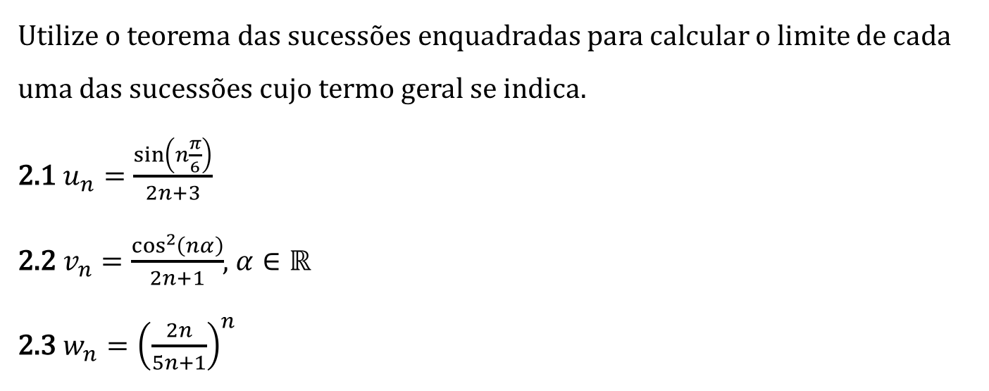
Questão 2
Utilize o teorema das sucessões enquadradas para calcular o limite de cada uma das sucessões cujo termo geral se indica.
2.1 $u_{n}=\frac{\sin\left(n\frac{π}{6}\right)}{2n+3}$
2.2 $v_{n}=\frac{\cos^{2}\left(nα\right)}{2n+1}$, $α∈ℝ$
2.3 $w_{n}={\left(\frac{2n}{5n+1}\right)}^{n}$
Resolução
Resolução
Resolução

Slide 6
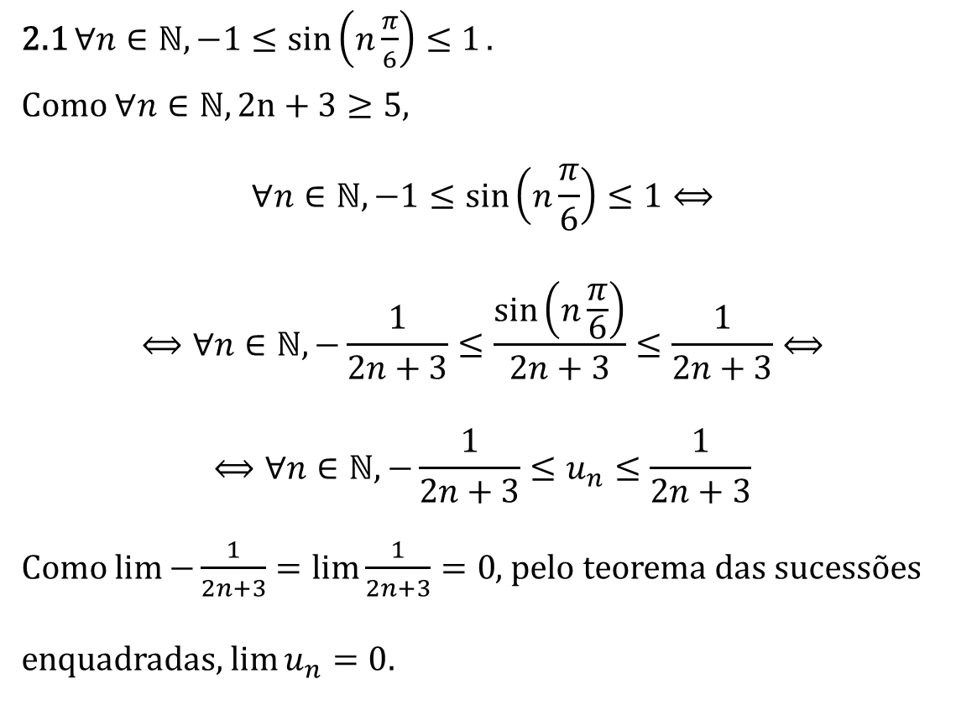
Resolução
2.1 $∀n∈ℕ, −1≤\sin\left(n\frac{π}{6}\right)≤1.$
Como $∀n∈ℕ, 2n+3≥5$,
$$∀n∈ℕ, −1≤\sin\left(n\frac{π}{6}\right)≤1⟺$$
$$⟺∀n∈ℕ,−\frac{1}{2n+3}≤\frac{\sin\left(n\frac{π}{6}\right)}{2n+3}≤\frac{1}{2n+3}⟺$$
$$⟺∀n∈ℕ,−\frac{1}{2n+3}≤u_{n}≤\frac{1}{2n+3}$$
Como $\lim_{}{−\frac{1}{2n+3}}=\lim_{}{\frac{1}{2n+3}}=0$, pelo teorema das sucessões enquadradas, $\lim_{}{u_{n}}=0.$
Voltar

Slide 7
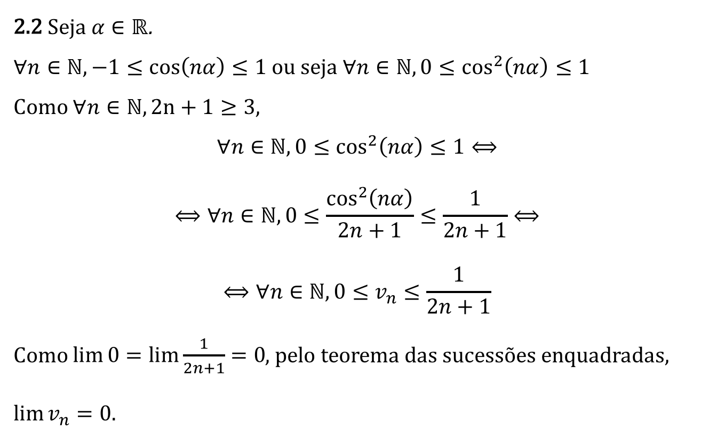
Resolução
2.2 Seja $α∈ℝ$.
$∀n∈ℕ, −1≤\cos\left(nα\right)≤1$ ou seja $∀n∈ℕ, 0≤\cos^{2}\left(nα\right)≤1$
Como $∀n∈ℕ, 2n+1≥3$,
$$∀n∈ℕ,0≤\cos^{2}\left(nα\right)≤1⟺$$
$$⟺∀n∈ℕ,0≤\frac{\cos^{2}\left(nα\right)}{2n+1}≤\frac{1}{2n+1}⟺$$
$$⟺∀n∈ℕ,0≤v_{n}≤\frac{1}{2n+1}$$
Como $\lim_{}{0}=\lim_{}{\frac{1}{2n+1}}=0$, pelo teorema das sucessões enquadradas, $\lim_{}{v_{n}}=0.$
Voltar

Slide 8
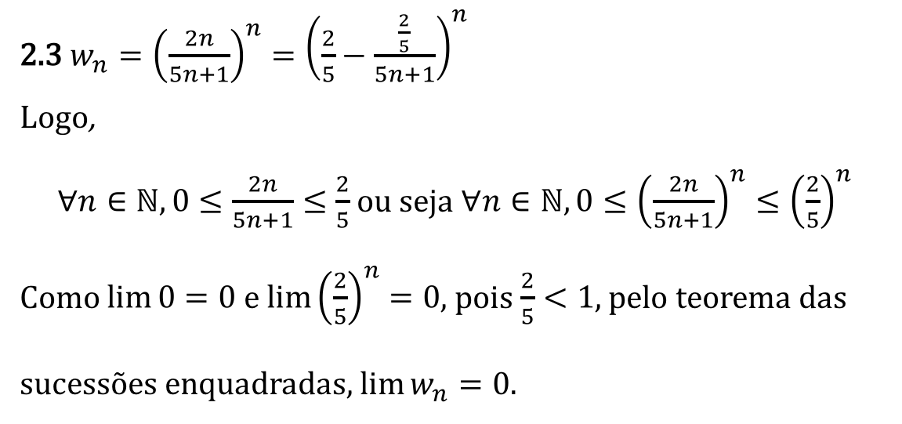
Resolução
2.3 $w_{n}={\left(\frac{2n}{5n+1}\right)}^{n}={\left(\frac{2}{5}−\frac{\frac{2}{5}}{5n+1}\right)}^{n}$
Logo,
$∀n∈ℕ, 0≤\frac{2n}{5n+1}≤\frac{2}{5}$ ou seja $∀n∈ℕ,0≤{\left(\frac{2n}{5n+1}\right)}^{n}≤{\left(\frac{2}{5}\right)}^{n}$
Como $\lim_{}{0}=0$ e $\lim_{}{{\left(\frac{2}{5}\right)}^{n}}=0$, pois $\frac{2}{5}<1$, pelo teorema das sucessões enquadradas, $\lim_{}{w_{n}}=0.$

Slide 9
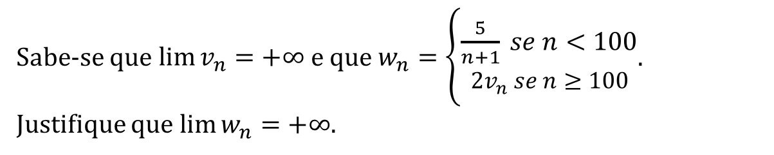
Questão 3
Sabe-se que $\lim_{}{v_{n}}=+∞$ e que $w_{n}=\left\{\begin{aligned}\frac{5}{n+1} se n<100 \\ 2v_{n} se n≥100\end{aligned}\right.$.
Justifique que $\lim_{}{w_{n}}=+∞$.
Resolução

Slide 10
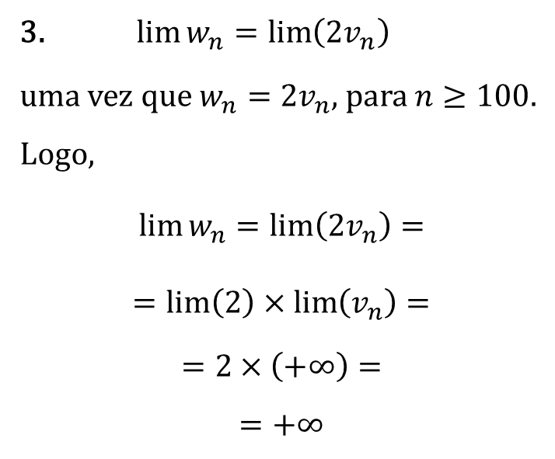
Resolução
3. $\lim_{}{w_{n}}=\lim_{}\left({2v}_{n}\right)$
uma vez que $w_{n}={2v}_{n}$, para $n≥100.$
Logo,
$$\lim_{}{w_{n}}=\lim_{}\left({2v}_{n}\right)=$$
$$=\lim_{}\left(2\right)×\lim_{}\left(v_{n}\right)=$$
$$=2×\left(+∞\right)=$$
$$=+∞$$

Slide 11
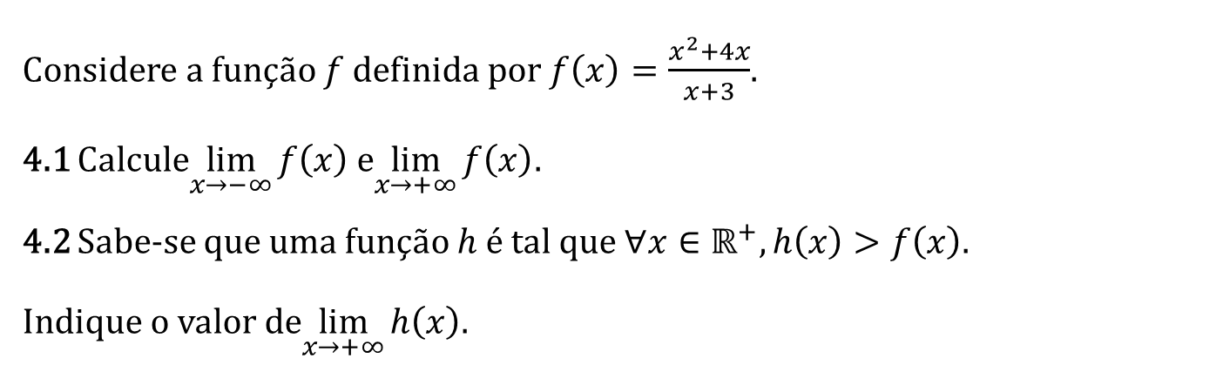
Questão 4
Considere a função $f$ definida por $f\left(x\right)=\frac{x^{2}+4x}{x+3}$.
4.1 Calcule$\lim_{x→−∞}{f\left(x\right)}$ e$\lim_{x→+∞}{f\left(x\right)}$.
4.2 Sabe-se que uma função $h$ é tal que $∀x∈ℝ^{+}, h\left(x\right)>f\left(x\right)$.
Indique o valor de$\lim_{x→+∞}{h\left(x\right)}$.
Resolução
Resolução

Slide 12
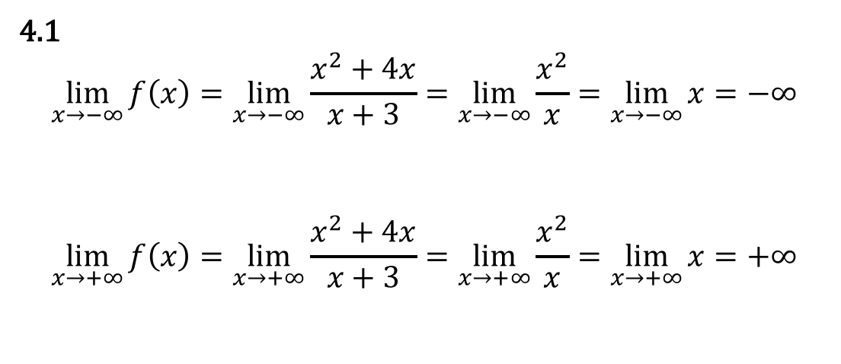
Resolução
4.1
$$\lim_{x→−∞}{f\left(x\right)}=\lim_{x→−∞}{\frac{x^{2}+4x}{x+3}}=\lim_{x→−∞}{\frac{x^{2}}{x}}=\lim_{x→−∞}{x}=−∞$$
$$\lim_{x→+∞}{f\left(x\right)}=\lim_{x→+∞}{\frac{x^{2}+4x}{x+3}}=\lim_{x→+∞}{\frac{x^{2}}{x}}=\lim_{x→+∞}{x}=+∞$$
Voltar

Slide 13
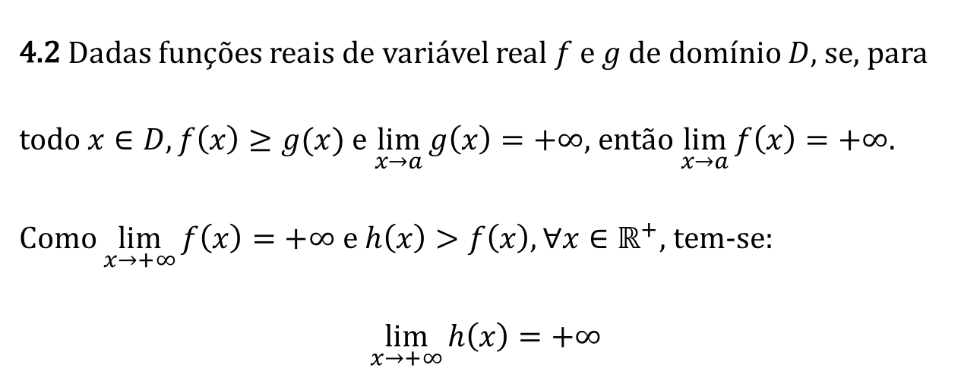
Resolução
4.2 Dadas funções reais de variável real $f$ e $g$ de domínio $D$, se, para todo $x∈D, f\left(x\right)≥g(x)$ e $\lim_{x→a}{g\left(x\right)}=+∞,$ então $\lim_{x→a}{f\left(x\right)}=+∞$.
Como $\lim_{x→+∞}{f\left(x\right)}=+∞$ e $h\left(x\right)>f\left(x\right),∀x∈ℝ^{+}$, tem-se:
$$\lim_{x→+∞}{h\left(x\right)}=+∞$$

Slide 14
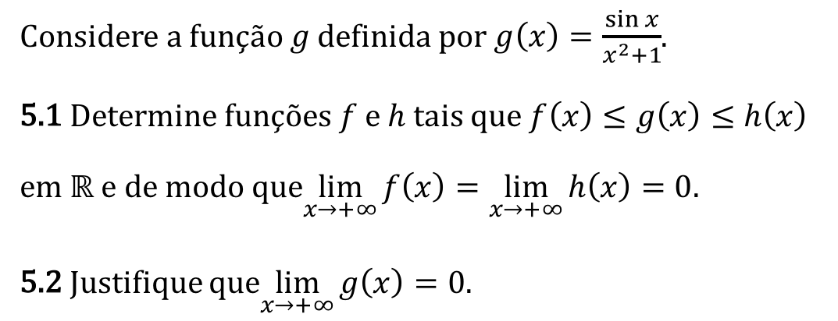
Questão 5
Considere a função $g$ definida por $g\left(x\right)=\frac{\sin{x}}{x^{2}+1}$.
5.1 Determine funções $f$ e $h$ tais que $f\left(x\right)≤g\left(x\right)≤h\left(x\right)$ em $ℝ$ e de modo que$\lim_{x→+∞}{f\left(x\right)}=\lim_{x→+∞}{h\left(x\right)}=0$.
5.2 Justifique que$\lim_{x→+∞}{g\left(x\right)}=0$.
Resolução
Resolução

Slide 15
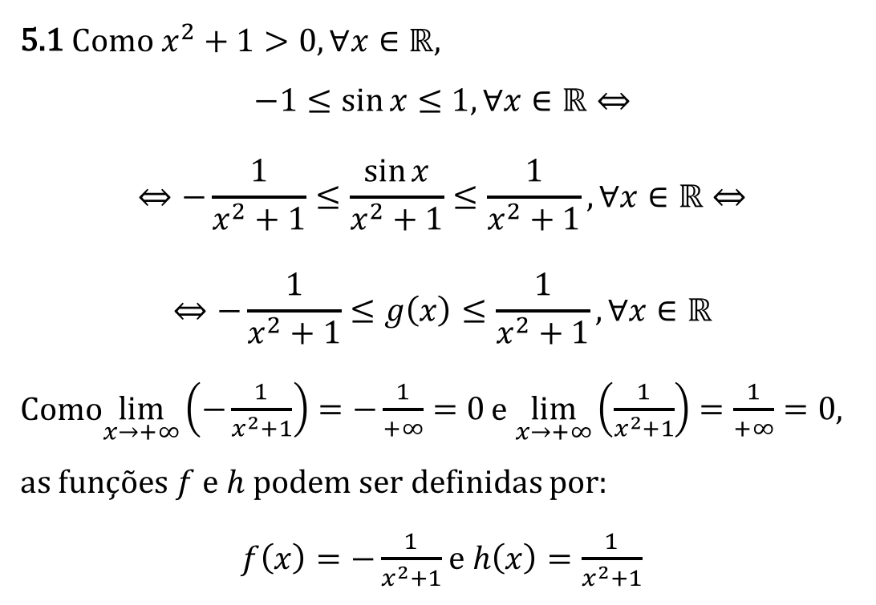
Resolução
5.1 Como $x^{2}+1>0, ∀x∈ℝ$,
$$−1≤\sin{x}≤1, ∀x∈ℝ⇔$$
$$⇔−\frac{1}{x^{2}+1}≤\frac{\sin{x}}{x^{2}+1}≤\frac{1}{x^{2}+1},∀x∈ℝ⇔$$
$$⇔−\frac{1}{x^{2}+1}≤g\left(x\right)≤\frac{1}{x^{2}+1},∀x∈ℝ$$
Como$\lim_{x→+∞}\left(−\frac{1}{x^{2}+1}\right)=−\frac{1}{+∞}=0$ e $\lim_{x→+∞}\left(\frac{1}{x^{2}+1}\right)=\frac{1}{+∞}=0$, as funções $f$ e $h$ podem ser definidas por:
$f\left(x\right)=−\frac{1}{x^{2}+1}$ e $h\left(x\right)=\frac{1}{x^{2}+1}$
Voltar

Slide 16
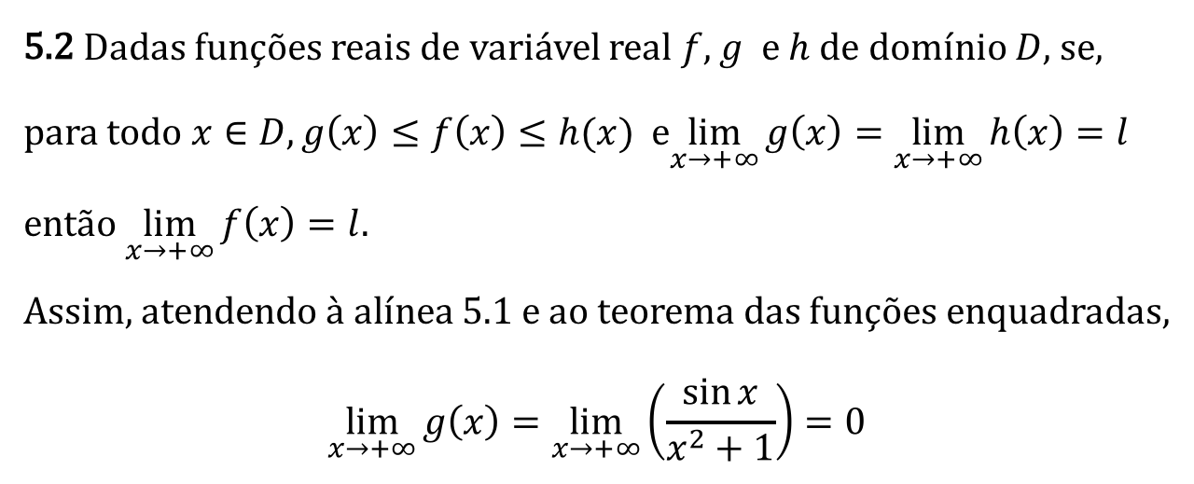
Resolução
5.2 Dadas funções reais de variável real $f$, $g$ e $h$ de domínio $D$, se, para todo $x∈D, g\left(x\right)≤f\left(x\right)≤h(x)$ e$\lim_{x→+∞}{g\left(x\right)}=\lim_{x→+∞}{h\left(x\right)}=l$ então $\lim_{x→+∞}{f\left(x\right)}=l$.
Assim, atendendo à alínea 5.1 e ao teorema das funções enquadradas,
$$\lim_{x→+∞}{g\left(x\right)}=\lim_{x→+∞}\left(\frac{\sin{x}}{x^{2}+1}\right)=0$$

Slide 17
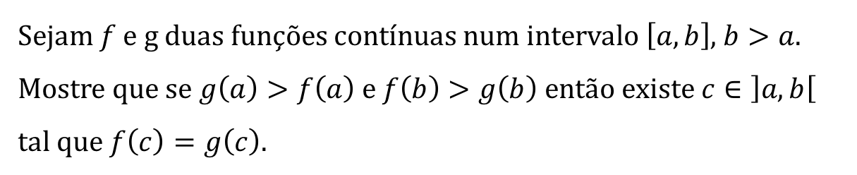
Questão 6
Sejam $f$ e g duas funções contínuas num intervalo $\left[a, b\right]$, $b>a$.
Mostre que se $g\left(a\right)>f\left(a\right)$ e $f\left(b\right)>g\left(b\right)$ então existe $c∈\left]a, b\right[$ tal que $f\left(c\right)=g\left(c\right)$.
Resolução

Slide 18
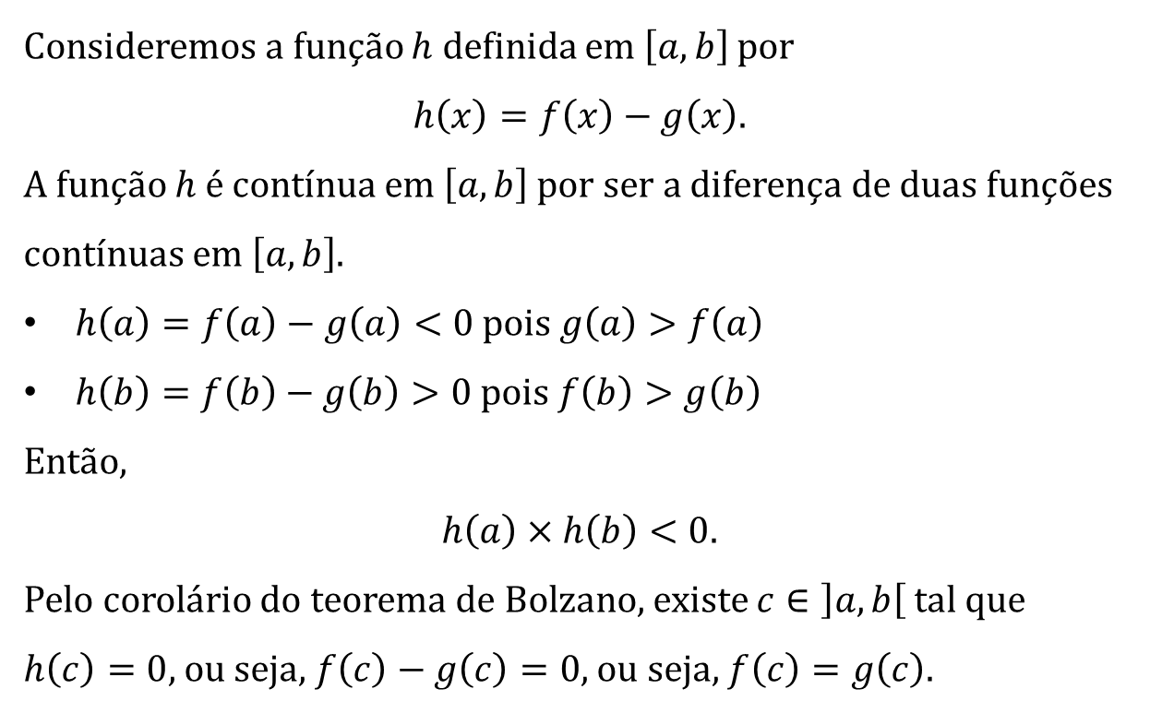
Resolução
Consideremos a função $h$ definida em $\left[a, b\right]$ por
$$h\left(x\right)=f\left(x\right)−g\left(x\right).$$
A função $h$ é contínua em $\left[a, b\right]$ por ser a diferença de duas funções contínuas em $\left[a, b\right]$.
$h\left(a\right)=f\left(a\right)−g\left(a\right)<0$ pois $g\left(a\right)>f\left(a\right)$
$h\left(b\right)=f\left(b\right)−g\left(b\right)>0$ pois $f\left(b\right)>g\left(b\right)$
Então,
$$h\left(a\right)×h\left(b\right)<0.$$
Pelo corolário do teorema de Bolzano, existe $c∈\left]a, b\right[$ tal que $h\left(c\right)=0,$ ou seja, $f\left(c\right)−g\left(c\right)=0$, ou seja, $f\left(c\right)=g\left(c\right)$.

Slide 19
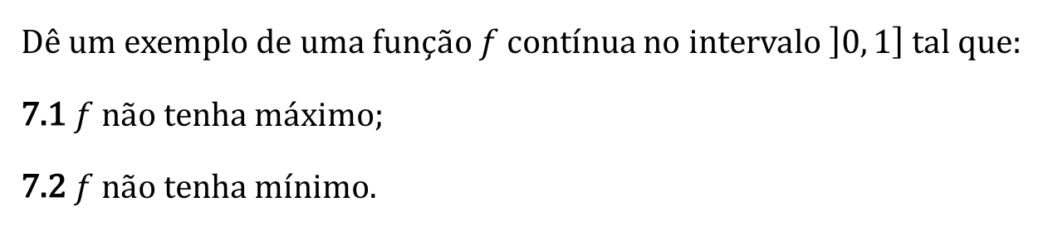
Questão 6
Dê um exemplo de uma função $f$ contínua no intervalo $\left]0, 1\right]$ tal que:
7.1 $f$ não tenha máximo;
7.2 $f$ não tenha mínimo.
Resolução

Slide 20
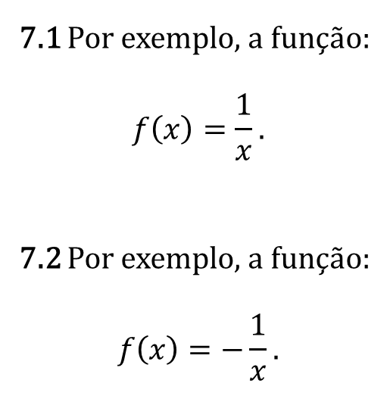
Resolução
7.1 Por exemplo, a função:
$$f\left(x\right)=\frac{1}{x}.$$
7.2 Por exemplo, a função:
$$f\left(x\right)=−\frac{1}{x}.$$

